Slide 1
Взаимодействуем с детьми с ОВЗ

Slide 2
Практические приемы взаимодействия
учителя – дефектолога с детьми ОВЗ
Мы можем стать умнее тремя способами:
путем опыта – это самый горький путь,
путем подражания – это самый легкий путь,
путем размышления – это самый благородный путь

Slide 3
Главные принципы общения
с ребенком с ОВЗ:
- ПРИНЯТЬ
- ПОНЯТЬ
- ПОДДЕРЖАТЬ
Практические приемы взаимодействия
учителя – дефектолога с детьми ОВЗ

Slide 4
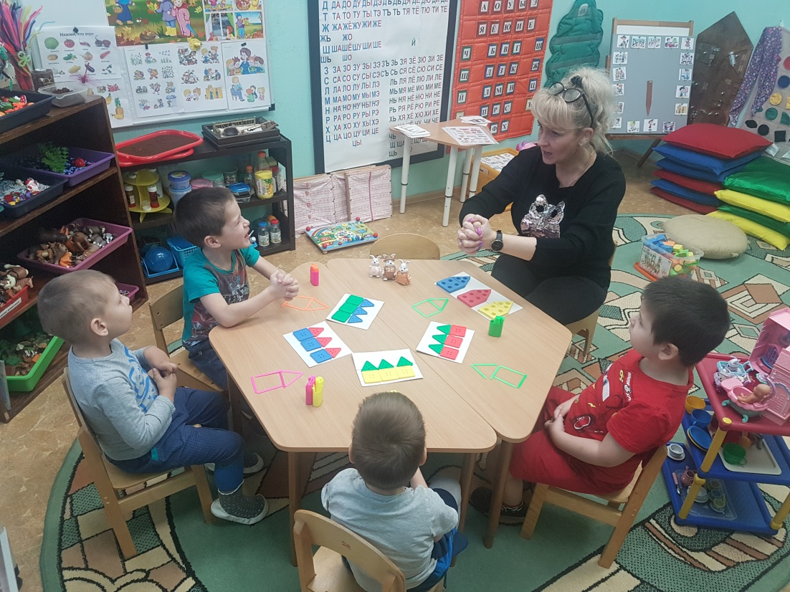
Практические приемы взаимодействия
учителя – дефектолога с детьми ОВЗ
Человек усваивает:
10% того, что слышит
50 % того, что видит,
70 % того, что сам переживает,
90% того, что сам делает.

Slide 5
Естественные приемы регуляции организма:
смех, улыбка, юмор;
размышления о хорошем, приятном;
различные движения типа потягивания, расслабления мышц;
наблюдение за пейзажем за окном;
рассматривание комнатных цветов в помещении, фотографий и других приятных или дорогих для человека вещей;
мысленное обращение к высшим силам (Богу, Вселенной, великой идее) ;
"купание" (реальное или мысленное) в солнечных лучах;
вдыхание свежего воздуха;
чтение стихов;
высказывание похвалы, комплиментов кому-либо просто так.
Практические приемы взаимодействия
учителя – дефектолога с детьми ОВЗ

Slide 6
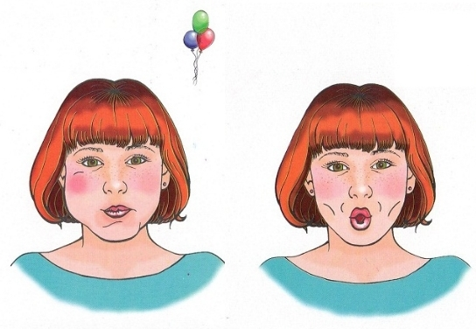
Упражнение:
"Дышите глубже"
Практические приемы взаимодействия
учителя – дефектолога с детьми ОВЗ

Slide 7
Упражнение
"Лимон"
Практические приемы взаимодействия
учителя – дефектолога с детьми ОВЗ

Slide 8
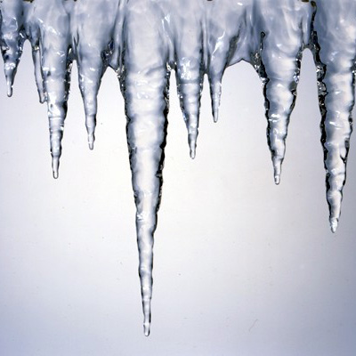
Упражнение
"Сосулька"
Практические приемы взаимодействия
учителя – дефектолога с детьми ОВЗ

Slide 9
Упражнение
«Ромашка"
Практические приемы взаимодействия
учителя – дефектолога с детьми ОВЗ

Slide 10
Запомните пять простых правил:
1. Освободите свое сердце от ненависти - простите всех, на кого вы были обижены.
2. Освободите свое сердце от волнений - большинство из них бесполезны.
3. Ведите простую жизнь и цените то, что имеете.
4. Отдавайте больше.
5. Ожидайте меньше.
Практические приемы взаимодействия
учителя – дефектолога с детьми ОВЗ

Slide 11
Спасибо за совместную работу.
Желаю удачи и хорошего настроения!
Практические приемы взаимодействия
учителя – дефектолога с детьми ОВЗ

